Slide 1
PIANO DI EVACUAZIONE
USA IL CERVELLO

Slide 2
IPOTESI DI RISCHIO
SISMA
INCENDIO
Emergenza di tipo non specificato.
Quest'ultima comprendente qualsiasi ipotesi di rischio, fatta eccezione per terremoti e incendi.

Slide 3
PREALLARME E ALLARME
Via Tisia
Preallarme: suono continuo della campanella (30 secondi)
Allarme : suono della Sirena
Il segnale di allarme dà il via all'esodo.
Solo dopo il segnale di allarme la popolazione scolastica potrà abbandonare i locali - non prima -.
Via Pitia
Preallarme: suono intermittente della campanella (30 secondi)
Allarme: suono continuo della campanella

Slide 4
PERCORSI E AREE DI RACCOLTA
VIA TISIA
VIA PITIA
I percorsi e le aree di raccolta (1-2-3-4) sono gli stessi che le classi percorrono ogni giorno in uscita dall’istituto.
In caso di Evacuazione gli alunni col docente accompagnatore si dirigono tutti nel cortile centrale.
I percorsi e le aree di raccolta (1-2-3) sono gli stessi che le classi percorrono ogni giorno in uscita dall’istituto.
In caso di Evacuazione gli alunni che seguono il percorsi 1 si dirigono su ronco II a via Tisia.

Slide 5
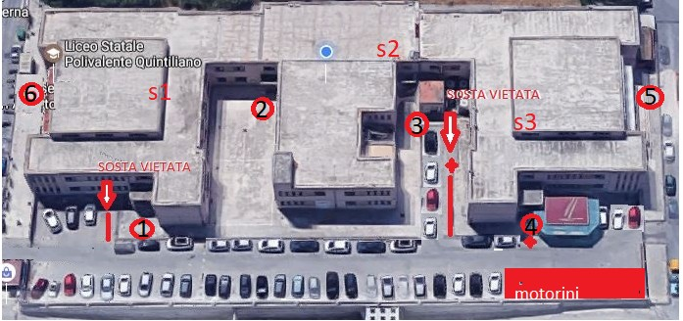
SEDE CENTRALE DI VIA TISIA

Slide 8
SEDE DI VIA PITIA

Slide 9
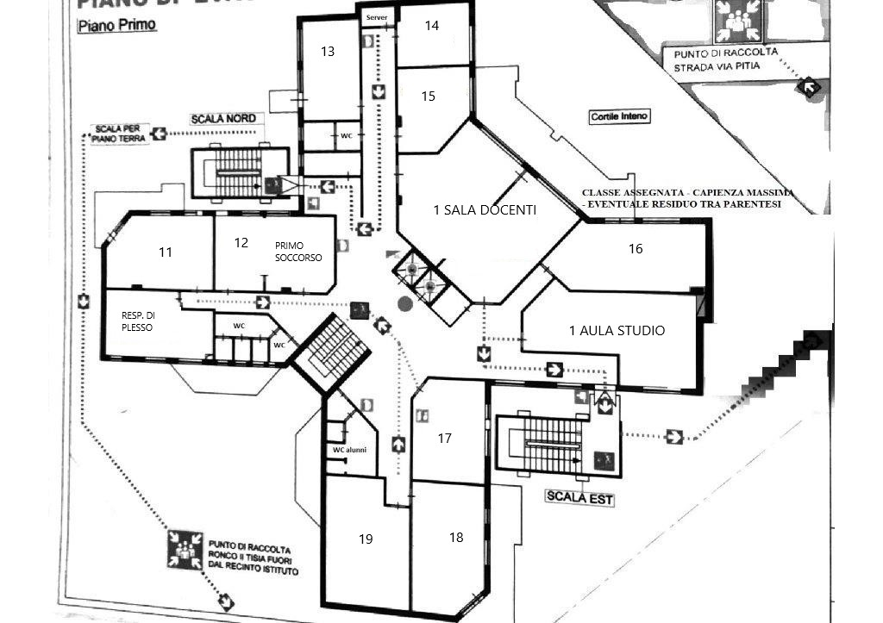
ESTRATTO DAL PIANO Dl EVACUAZIONE ‑ INFORMAZIONI PER GLI ALLIEVI -
Per garantire le migliori condizioni di sicurezza, per la nostra Scuola è stato elaborato un piano di evacuazione dell'edificio scolastico, cioè un progetto per individuare i comportamenti che tutti debbono adottare in caso di calamità.
Il Piano di evacuazione dell'edificio (P.d.E.) prende in considerazione tre ipotesi di rischio: sisma, incendio, emergenza di tipo non specificato.
Con l'espressione "emergenza di tipo non specificato" si intende una generica ipotesi di rischio, che può comprendere eventi calamitosi di varia natura, come un grave incidente nella zona industriale o un attentato terroristico o quant'altro.
E' importante che tutti gli studenti comprendano quali comportamenti debbano tenere in caso di incidenti o calamità, perché l'esperienza dimostra che spesso si rivela più pericolosa l'uscita disordinata e precipitosa, che la causa della fuga.
Al verificarsi di una emergenza, nel caso si renda necessario allontanarsi dall'edificio scolastico, I'Uff. di Presidenza farà diffondere prima un segnale di preallarme che serve ad avvertire tutti che occorre prepararsi ad abbandonare l'edificio, quindi, entro il più breve tempo possibile, diramerà il segnale di allarme che è il segnale stabilito per lasciare la classe e raggiungere la zona assegnata (area di raccolta).
I percorsi e le aree di raccolta (1-2-3-4-5-6 per via Tisia, e 1-2-3- per via Pitia) sono le stesse che le classi col docente accompagnatore percorrono ogni giorno in uscita dall’istituto.
L'intervallo di tempo tra i due segnali (quello di preallarme e di allarme) è fondamentale per garantire che tutto si svolga senza incidenti. In questo arco di tempo il personale ausiliario provvederà ad aprire le aperture esterne e a controllare che i percorsi di fuga, le uscite, ecc. siano praticabili. I docenti e gli allievi in questo intervallo di tempo si prepareranno ad abbandonare l'edificio ordinatamente, quindi apriranno completamente la porta, e avuto cura di recuperare il registro, indossati eventualmente i cappotti, si raccoglieranno in gruppo.
Via Tisia : Preallarme - suono ininterrotto e prolungato della campanella.
Allarme - suono della sirena.
Via Pitia : Preallarme suono intermittente della campanella.
Allarme - suono ininterrotto e prolungato della campanella.
In ogni locale della scuola, sulla porta d'ingresso, è stata affissa una planimetria della scuola con indicata la posizione del locale ed il percorso che gli occupanti (studenti, docenti, personale non docente) dovranno seguire nelle emergenze, per raggiungere l'area di raccolta assegnata.
Gli allievi portatori di handicap, accompagnati dal docente di sostegno o da altro adulto, potranno utilizzare in ogni circostanza la più vicina apertura agibile.
La sede centrale, ad oggi, è già dotata di un impianto di diffusione sonora, che consentirà all'Ufficio di Presidenza di avvertire a voce tutte le classi, ma comunque il segnale di preallarme sarà dato dal suono continuo della campanella, mentre il segnale di allarme sarà dato dal suono della sirena.

Slide 10
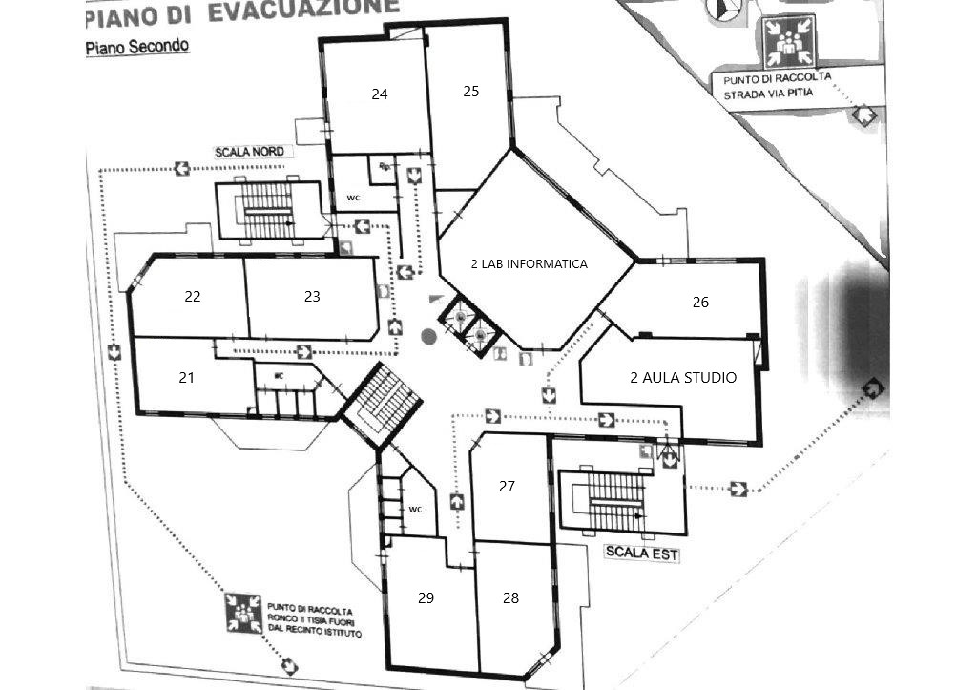

Slide 11
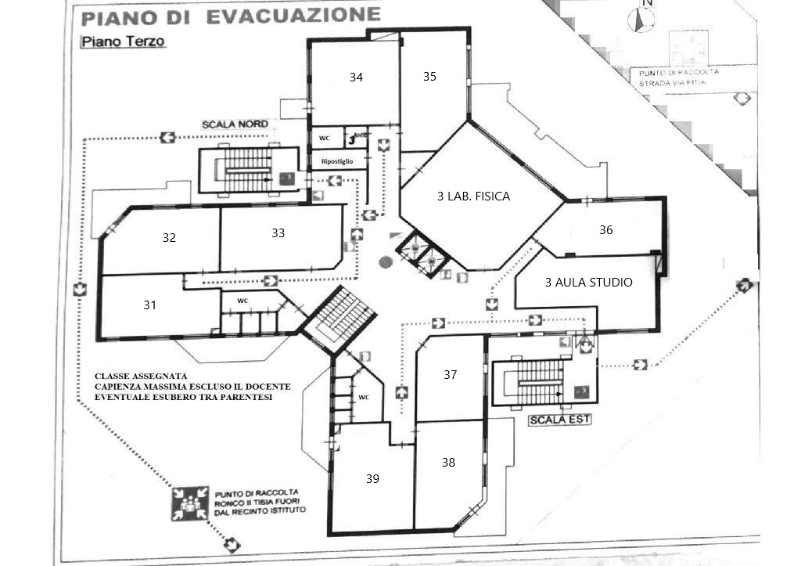

Slide 12
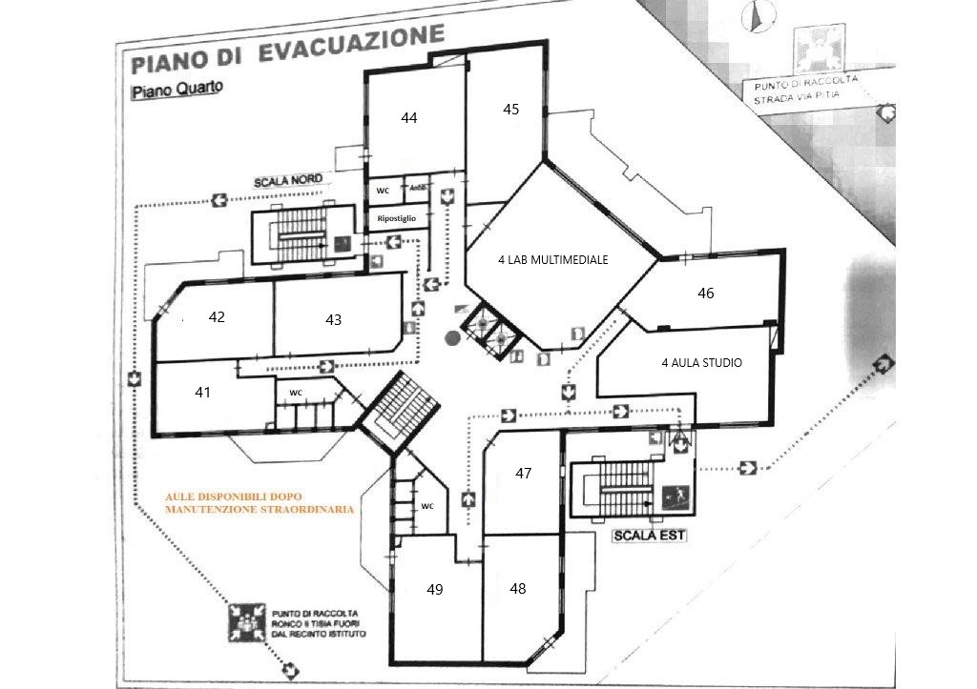

Slide 13
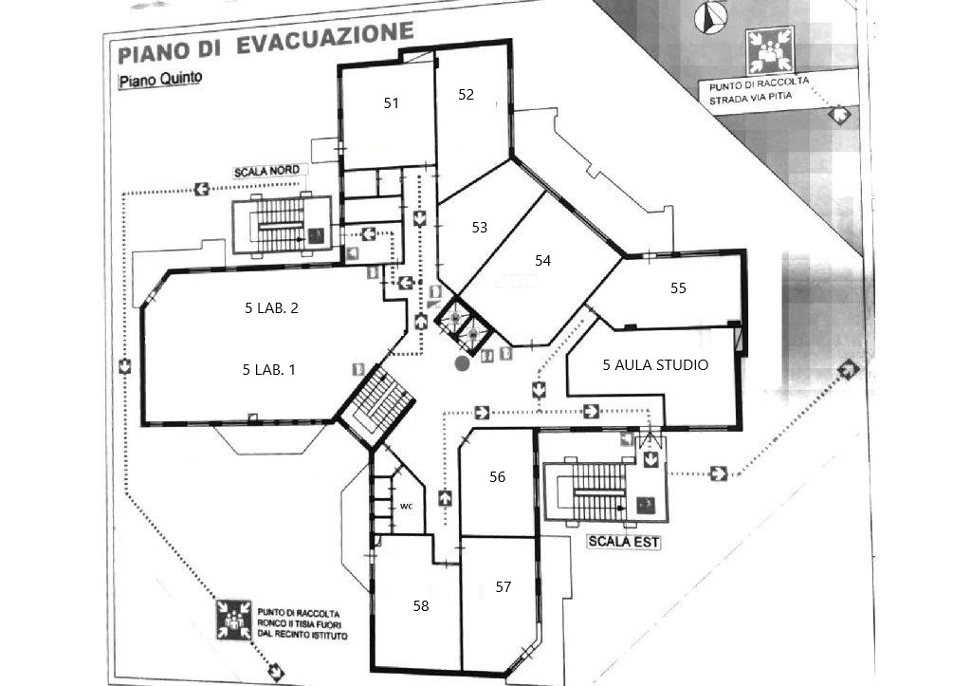

Slide 14
NORME DI COMPORTAMENTO DEGLI ALUNNI
Al verificarsi di una emergenza (anche in assenza del docente), gli allievi, coordinati dal rappresentante di classe, verificheranno che nessuno dei compagni abbia subito danni fisici; in caso contrario gli illesi cercheranno di soccorrere i feriti. Se i danni eventualmente riportati da qualcuno apparissero gravi, in attesa dei soccorsi, sarà opportuno intervenire solo blandamente sui feriti, procurando di spostarli solo se la permanenza in quel luogo costituisce un ulteriore elemento di pericolo.
Nell'ipotesi in cui l'aula fosse invasa dal fumo di un incendio, gli allievi si dovranno allontanare dalla porta, portarsi verso le finestre, rimuoverne gli eventuali tendaggi ed aprirle; ove questa operazione non fosse possibile, in presenza di fumo è indispensabile sdraiarsi sul pavimento, stringere sulla bocca e sul naso un fazzoletto inumidito, e inspirare tenendo la bocca chiusa.
E' bene che all'inizio dell'anno scolastico tra gli studenti della classe ne vengano scelti quattro, due dei quali chiameremo "aprifila" e due "serrafila". Questi allievi durante il percorso dall'aula all'area di raccolta svolgeranno funzione di guida (aprifila), o di controllo del gruppo per evitarne la dispersione (serrafila).
Al segnale di preallarme :
Anche in assenza del docente, un rappresentante di classe, provvederà a munirsi del registro di classe.
gli allievi si prepareranno ad abbandonare l'aula, disponendosi ordinatamente in fila in prossimità della porta, con in testa gli allievi aprifila ed in coda gli allievi serrafila, così come preventivamente individuati; in caso di sisma, durante l'intervallo di tempo che intercorre tra la diramazione del segnale di preallarme e la diramazione del segnale di allarme, gli allievi avranno cura di allontanarsi dalle finestre vetrate, spostandosi possibilmente verso le murature portanti (in genere la parete che corrisponde al corridoio) o i pilastri di cemento armato, proteggendosi con ogni mezzo dall'eventuale caduta di calcinacci;
Al segnale di allarme :
In presenza del docente: gli allievi, possibilmente in fila per due, abbandoneranno con immediatezza, ordinatamente la classe, lasciando sul posto l'equipaggiamento personale;
in assenza del docente: uno dei rappresentanti di classe, munito del registro di classe, si porrà al fianco della fila e seguirà il percorso di uscita assegnato, controllando - coadiuvato dagli "aprifila" e dai "serrafila" - che i compagni, in fila per due, formino un gruppo compatto, intervenendo prontamente laddove si dovessero determinare situazioni critiche per l'effetto panico;
Le classi seguiranno i percorsi di fuga prestabiliti, oppure ‑ ove segnalato dal personale ausiliario, un percorso alternativo, procedendo sul lato opposto alle finestre vetrate, ed aggirando eventuali calcinacci o vetri infranti, fino a raggiungere l'area di raccolta assegnata;
Giunti all'esterno dell'edificio, nell'area di raccolta, in assenza del docente, il rappresentante di classe effettuerà il censimento dei compagni, per verificare che tutti abbiano lasciato l'edificio, compilerà l'allegato n° 5, posto all'interno del registro di classe e comunicherà all'operatore scolastico più vicino sia l'assenza del docente, che il risultato del censimento.

Slide 15
PROCEDURE DI COMPORTAMENTO ED EVACUAZIONE - DISABILI -
Le classi in cui è presente anche un solo alunno disabile dovranno essere preferibilmente collocate al piano terra della struttura scolastica, salvo la necessità di usufruire di laboratori o servizi collocati al piano primo.
E’ facoltà del Dirigente Scolastico dare incarico ai collaboratori scolastici (in funzione del proprio turno di servizio al piano terra), anche tramite incarico specifico, di provvedere personalmente in caso di emergenza all’evacuazione di ogni singolo alunno disabile sprovvisto di insegnante di sostegno e/o assistente all’autonomia o disabile temporaneo.
Le procedure di seguito elencate riguardano tutti i disabili presenti nella struttura scolastica, compresi i disabili temporanei e quelli sprovvisti di insegnante di sostegno e/o assistente all’autonomia.
MISURE DA ATTUARSI AL VERIFICARSI DELL’EMERGENZA
I criteri generali da seguire durante l’evacuazione delle persone disabili sono i seguenti :
Attendere lo sfollamento delle altre persone ;
Accompagnare, o far accompagnare, le persone con ridotte capacità motorie o sensoriali all’esterno dell’edificio scolastico (area di raccolta);
Qualora non fosse possibile raggiungere l’esterno dell’edificio, si dovrà provvedere al trasporto del disabile fino ad un luogo idoneo, possibilmente un locale dotato di finestra, in attesa dei soccorsi (infatti, se nell’edificio non sono presenti “spazi calmi”, né adeguata compartimentazione degli ambienti, nell’eventualità che le scale siano inaccessibili e impraticabili si dovrà trovare/individuare un luogo sufficientemente lontano dal focolaio d’incendio e dotato di finestra accessibile dall’esterno, dove attendere l’arrivo dei soccorsi).
Segnalare al Centralino di Emergenza o ad un altro Addetto Antincendio o Addetto all’Emergenza l’avvenuta evacuazione del disabile o l’impossibilità di effettuarla.
SCELTA DELLE MISURE DA ADOTTARE
La scelta delle misure da adottare è diversa a secondo della disabilità:
1. Disabili motori : scegliere un percorso di evacuazione accessibile (privo di ostacoli, gradini, ecc,) e fornire assistenza nel percorrerlo.
2. Disabili sensoriali:
- Uditivi: facilitare la comunicazione (lettura labiale, frasi brevi, frasi scritte);
- Visivi: manifestare la propria presenza, definire il pericolo, definire le azioni, guidarli per mano in
luogo sicuro.
3. Disabili cognitivi: assicurarsi della percezione del pericolo, fornire istruzioni semplici.

Slide 16
ESTRATTO DAL PIANO DI EVACUAZIONE DELL'EDIFICIO SCOLASTICO INFORMAZIONI PER I DOCENTI
Da "Impariamo a difenderci dai rischi in casa, a scuola e nel territorio" - Ministero dell'Interno - Protezione civile.
"Il piano di evacuazione è uno strumento operativo, specifico per ogni scuola, attraverso il quale possono essere studiate e pianificate le operazioni da compiere in caso di emergenza, al fine di consentire un esodo ordinato e sicuro di tutti gli occupanti di un edificio.
Per tale ragione, visto anche il contributo fondamentale che fornisce nella gestione della sicurezza in un edificio scolastico, il D.M. 26.8.92, "Norme di prevenzione incendi per l'edilizia scolastica", ne ha riconosciuto l'importanza rendendolo obbligatorio nelle norme di esercizio."
Il piano di evacuazione prevede tre ipotesi di rischio: : sisma, incendio, emergenza di tipo non specificato.
Per il rischio sismico, possono verificarsi situazioni di diversa gravità. Sarà l'Ufficio di Presidenza, che comunque coordina le procedure per l'esodo, a dare indicazioni specifiche in funzioni dell'entità dei danni alla struttura.
L'emergenza di tipo non specificato riguarda una generica ipotesi di rischio che, escluso il sisma o l'incendio, può comprendere eventi calamitosi di diversa natura, come un grave incidente nella zona industriale o un attentato terroristico. I percorsi e le aree di raccolta (Via Tisia 1-2-3-4, Via Pitia 1-2-3) sono le stesse che le classi percorrono ogni giorno in uscita dall’istituto.
Al verificarsi di qualsiasi emergenza l'Ufficio di Presidenza ( o il rappresentante di plesso) farà diffondere prima un segnale di preallarme, e dopo un certo tempo (il più breve possibile) un segnale di allarme.
Il segnale di preallarme avverte che c’è in corso una situazione di emergenza.
Con questo avviso il responsabile della sicurezza avverte che occorre disporsi all’evacuazione dell’edificio, ed a raggiungere l'area di raccolta prestabilita.
Il segnale di allarme dà il via all'esodo.
Via Tisia : Preallarme - suono ininterrotto e prolungato della campanella.
Allarme -suono della sirena.
Via Pitia : Preallarme - suono intermittente della campanella.
Allarme - - suono ininterrotto e prolungato della campanella.
Solo dopo il segnale di allarme la popolazione scolastica potrà abbandonare i locali - non prima -.
Nell'intervallo di tempo che va dal segnale di preallarme a quello di allarme il personale preposto verifica che tutte le vie di fuga siano praticabili in sicurezza e che le porte delle uscite di emergenza siano aperte.
Il rispetto di questi segnali convenzionali è fondamentale sia durante le esercitazioni che, specialmente, nelle situazioni di emergenza.
La sede centrale, ad oggi, è già dotata di un impianto di diffusione sonora, che consentirà all'Ufficio di Presidenza di avvertire a voce tutte le classi.
Al fine di regolare e razionalizzare l'esodo della popolazione scolastica dall'edificio al verificarsi di una calamità, il P.d.E. ha previsto per ogni classe o locale della scuola uno specifico percorso di fuga e un'uscita esterna che studenti, docenti e personale non docente dovranno utilizzare per raggiungere - dopo la diramazione del segnale di allarme - l'area di raccolta, specificamente assegnata nel cortile della scuola.
In ogni aula, laboratorio ed ufficio è stato affisso un grafico con indicato il percorso da seguire durante l'esodo, l'uscita da utilizzare e l'area di raccolta da raggiungere.

Slide 17
NORME DI COMPORTAMENTO DEI DOCENTI
Nell'ipotesi che si verifichi un incendio o un'emergenza di tipo non specificato, la situazione di rischio, da chiunque rilevata, dovrà essere comunicata - direttamente o tramite un operatore scolastico - al Capo d'Istituto.
Qualora la gravità dell'evento dovesse imporre provvedimenti immediati, volti alla salvaguardia dell'integrità fisica di un individuo o della collettività, ogni operatore scolastico può farsi parte attiva, delegando qualcuno di avvertire dell'emergenza la direzione della scuola.
Al segnale di preallarme :
Il docente della classe controllerà che nessun allievo abbia subito danni fisici; in caso contrario lo stesso docente disporrà in modo che i compagni illesi soccorrano il ferito o i feriti e li aiutino durante l'eventuale esodo;
in funzione della gravità dei danni eventualmente riportati, potrà essere opportuno intervenire solo blandamente sui feriti, procurando di spostarli solo se il permanere in una certa posizione o nell'aula può costituire un ulteriore elemento di pericolo;
il docente presente in aula, esercitando il proprio autocontrollo, si adopererà per scongiurare che gli allievi vengano sopraffatti dall'effetto panico;
nel caso di incendio, ove non fosse impossibile uscire dall'aula, nonostante l'ordine di evacuazione, gli allievi dovranno chiudere accuratamente la porta e tamponare nel miglior modo possibile le fessure per impedire l'infiltrazione del fumo; dovranno quindi portarsi presso le finestre, al fine di attirare l'attenzione dall'esterno, e si disporranno ad attendere con calma i soccorsi;
nell'ipotesi in cui l'aula fosse invasa dal fumo, gli allievi si dovranno allontanare dalla porta e avvicinarsi alle finestre, che dovranno essere aperte, dopo averne rimosso gli eventuali tendaggi. Ove non fosse possibile aprire le finestre, in presenza di fumo è indispensabile sdraiarsi sul pavimento, avvolgersi un fazzoletto, possibilmente inumidito, intorno alla bocca e sul naso e respirare tenendo la bocca chiusa.
invitando gli allievi a lasciare in classe gli effetti personali, il docente, munito del registro di classe, farà disporre ordinatamente in fila gli allievi in prossimità della porta, con in testa gli aprifila ed in coda i serrafila, così come preventivamente individuati.
nel caso di sisma, operatori scolastici ed allievi avranno cura di portarsi lontano dalle finestre vetrate, spostandosi possibilmente verso le murature portanti o i pilastri, proteggendosi con ogni mezzo dall'eventuale pericolo di caduta di calcinacci;
Al segnale di allarme :
gli allievi, accompagnati dai docenti, abbandoneranno con immediatezza ma ordinatamente la classe, seguendo i percorsi di fuga prestabiliti o - ove segnalato - i percorsi alternativi, fino a raggiungere l'area di raccolta assegnata;
l'insegnante - in sua assenza il rappresentante di classe - al fianco della fila, seguirà il percorso di uscita assegnato, controllando che gli alunni, affiancati per due, seguano da presso, intervenendo prontamente laddove si dovessero determinare situazioni critiche, evitando ove possibile zone coperte da calcinacci o vetri infranti, e procedendo sul lato opposto alle finestre vetrate;
gli alunni con difficoltà motorie, saranno assistiti direttamente dall'insegnante di sostegno o da un operatore scolastico preventivamente delegati, come da all. n° 3 del P.d.E..
per qualsiasi tipo di calamità - ove possibile - si favorirà l'esodo della popolazione scolastica sempre attraverso le aperture che portano ai cortili della scuola, tuttavia in situazioni di grave calamità, qualora le uscite di emergenza previste dal piano, comprese le alternative, fossero ostruite o comunque ne fosse impedito l'uso, potranno essere utilizzate anche le altre aperture che immettono sia sulla Via Tisia, sia su Via Polibio. In tal caso si consiglia di rientrare con la classe nel cortile, al fine di evitare che gli allievi si avventurino all'esterno dell'edificio scolastico, senza che sia stato preventivamente verificato il regolare funzionamento dei servizi di trasporto urbano o extra-urbano, o la sicurezza del rientro a casa degli allievi.
nel caso che durante l'esodo si verifichino degli imprevisti, il docente o il suo sostituto stabilirà come comportarsi in base a proprie valutazioni del momento; in ogni caso si dovrà procede con rapidità ma con calma, al fine di ridurre le possibilità di cadute che possono rivelarsi fatali per il singolo, come per il gruppo;
appena raggiunta l'area di raccolta, il docente effettuerà un controllo degli allievi presenti e compilerà il modulo di evacuazione (all. n° 5 del P.d.E.), conservato all'interno del registro di classe, che dovrà pervenire sollecitamente all'Uff. di Presidenza.

